Slide 1
Renkomäen koulun oppimisympäristöjen kehittäminen
Nova Schola Finlandia
Teemaseminaari, muuntuva koulurakennus
Karoliina Mäkelä, rehtori
Petteri Paappanen, luokanopettaja
20.4.2016

Slide 2
Renkomäen koulu
Lahden eteläisin koulu moottoritien kupeessa, esihistoriallisissa maisemissa, soraharjun kainalossa
Noin 300 oppilasta luokilla 1.-5., 14 luokkaa, 16 opettajaa ja rehtori
1.-4. lk. kolme rinnakkaisluokkaa, 5. luokka kaksi rinnakkaisluokkaa
Resurssiopettaja samanaikaisopetukseen, yksi erityisopettaja ja yksi avustaja

Slide 3
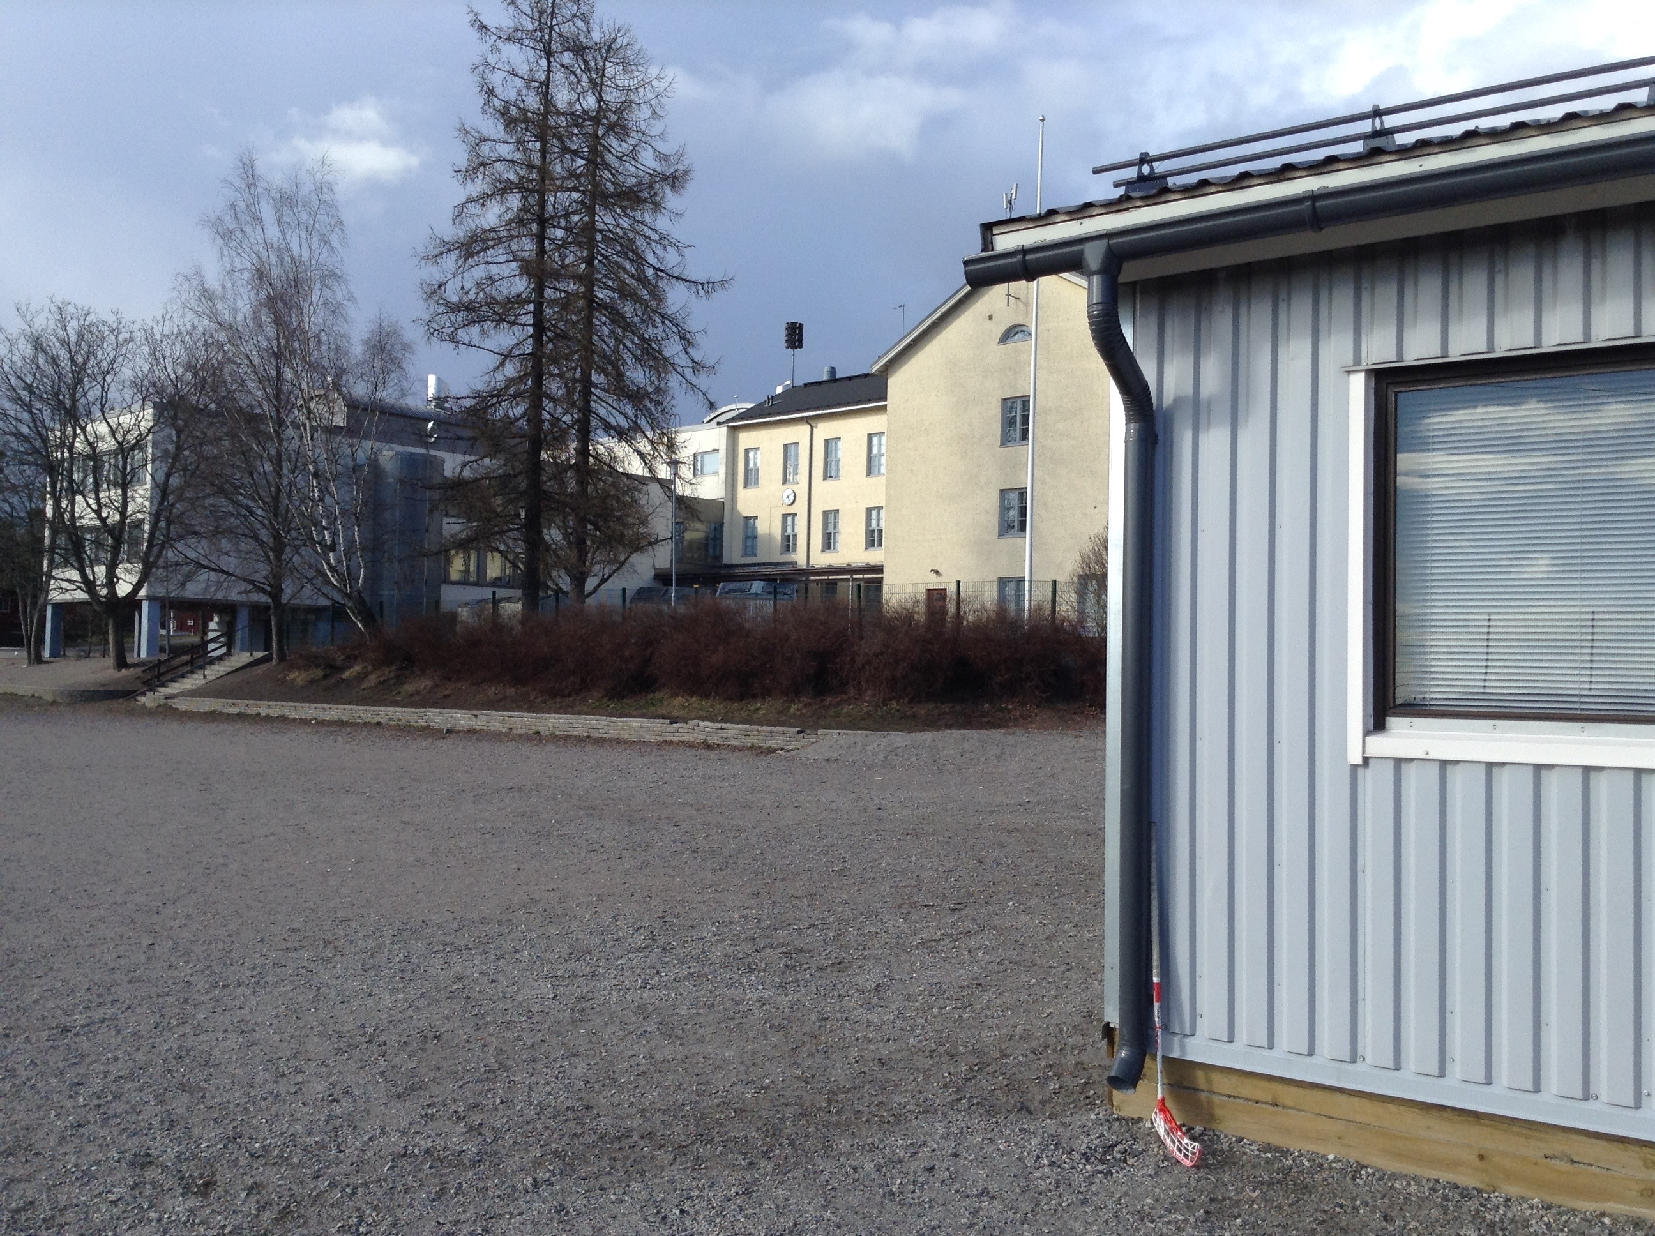

Slide 4
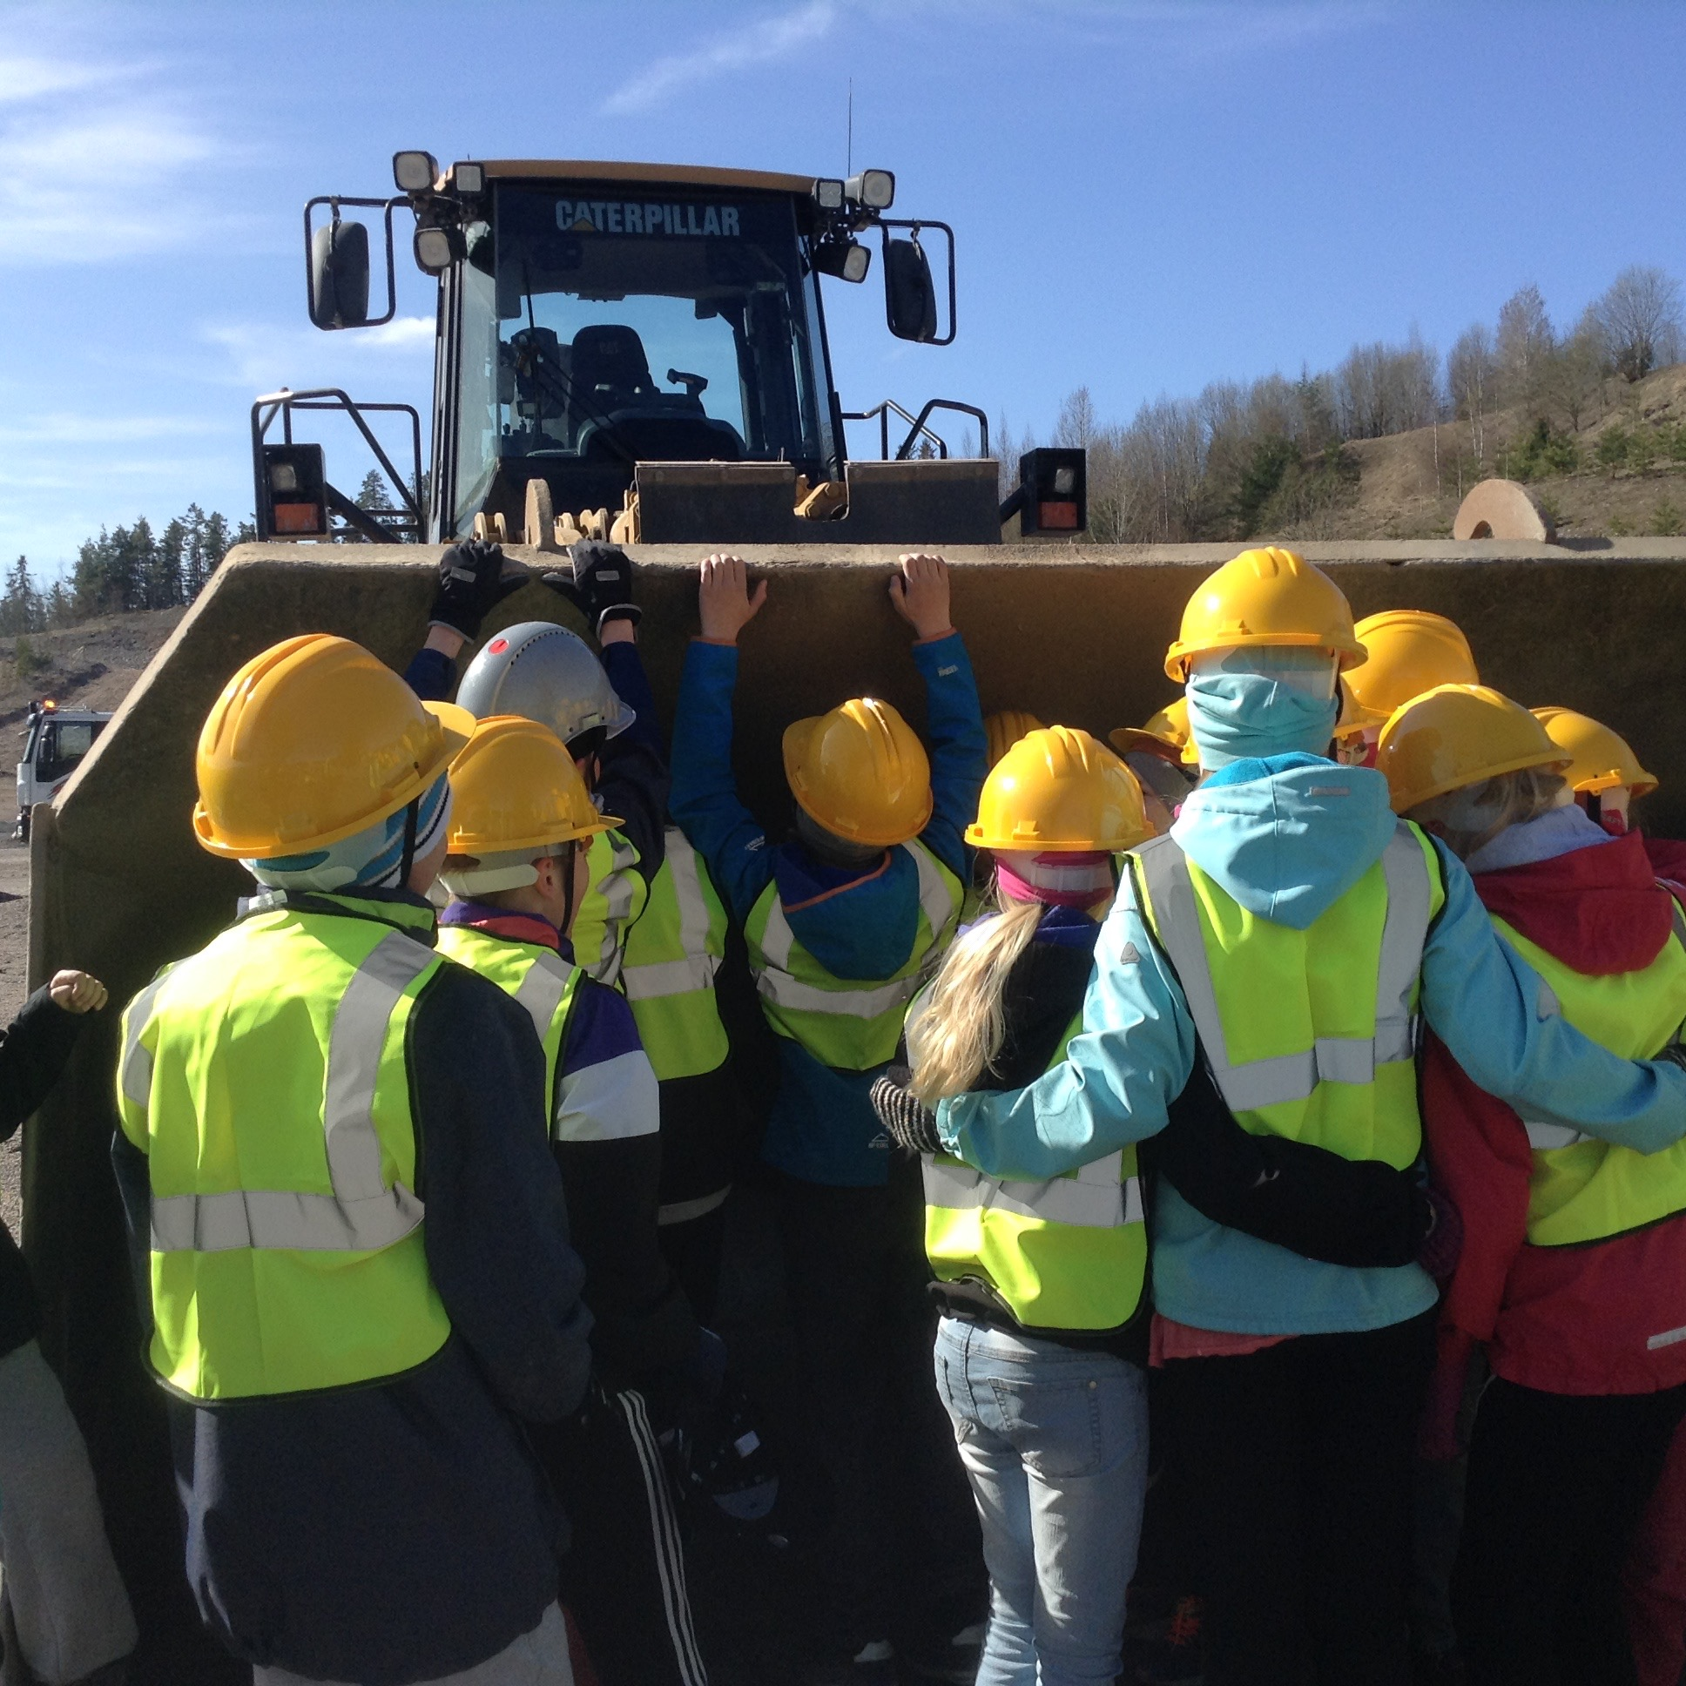
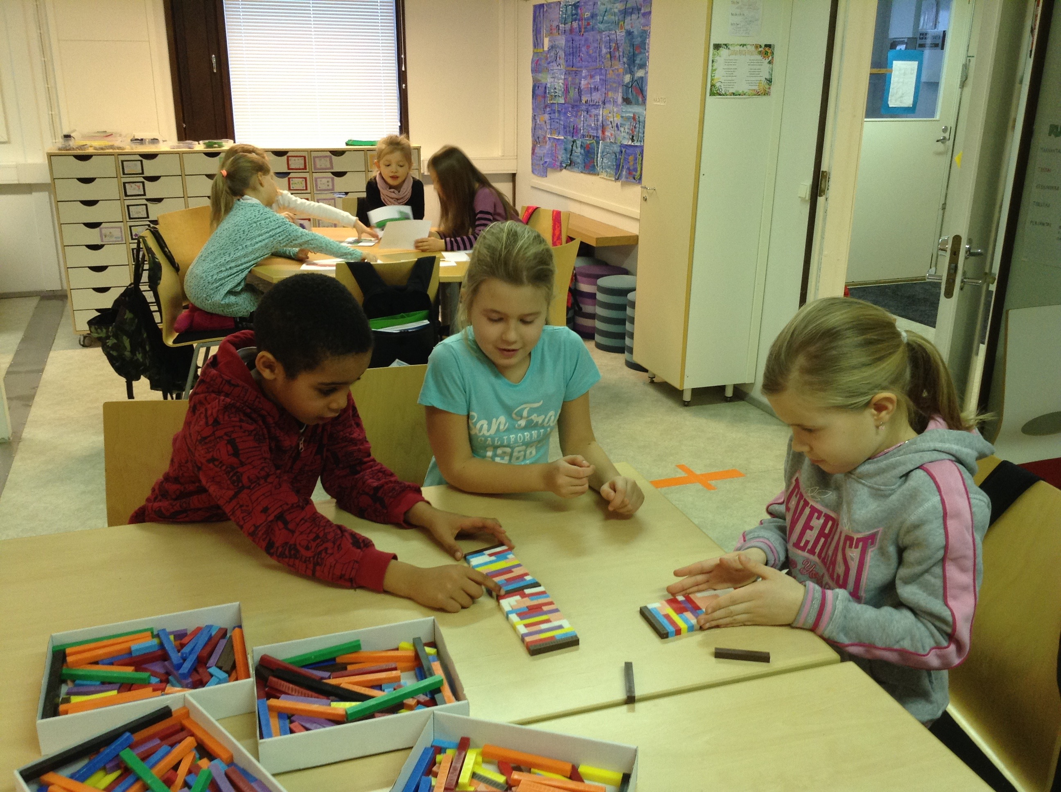
Visio ”Opinharju”
Renkomäen koulussa tehdään yhdessä, osallistutaan ja opitaan kantamaan vastuuta
Koulu on kylän hauskin paikka
Koulupäivän rakenteen on palveltava visiota

Slide 5
Renkomäen koulu kehittämässä oppimisympäristöjä
Joustavan esi- ja alkuopetuksen kehittämisen malli
Kerhotoiminnan kehittäminen
Majakka: Oppimisen omistajuus ja Jouko
NPDL –kehittämiskoulu
Nova Schola
Inno

Slide 6
Renkomäen koulun joustava koulupäivä
 | maanantai | tiistai | keskiviikko | torstai | perjantai
8.30-9.15 | x | x | x | x | karu-
9.15-10.00 | palkki | palkki | palkki | palkki | selli
10.00-10.30 | PIT- | KÄ | VÄLK- | KÄ | 0-1 lk.
10.30-12.15 | PIT- | KÄ | TUN- | TI | (+ruoka)
12.15-12.45 | PIT- | KÄ | VÄLK- | KÄ
12.45-13.30 | x | x | kerho | kerho | x
13.30-13.45 | E- | VÄS | VÄLK- | KÄ
13.45-14.30 | x | x | kerho | kerho | x
14.30-15.15 | x | x | - | - | x

Slide 7
Koulupäivän rakenne tukemassa monipuolisia oppimisympäristöjä
Lukujärjestys suunnitellaan yhdessä luokka-astetiimeissä
  luokka-asteilla samanlainen lukujärjestys
Palkkitunnit
Karuselli
Samanaikaisopetus
  toiminnallisuus, eriyttäminen
Pidemmät oppitunnit ja pidemmät välkät
  välkkäriliikka

Slide 8
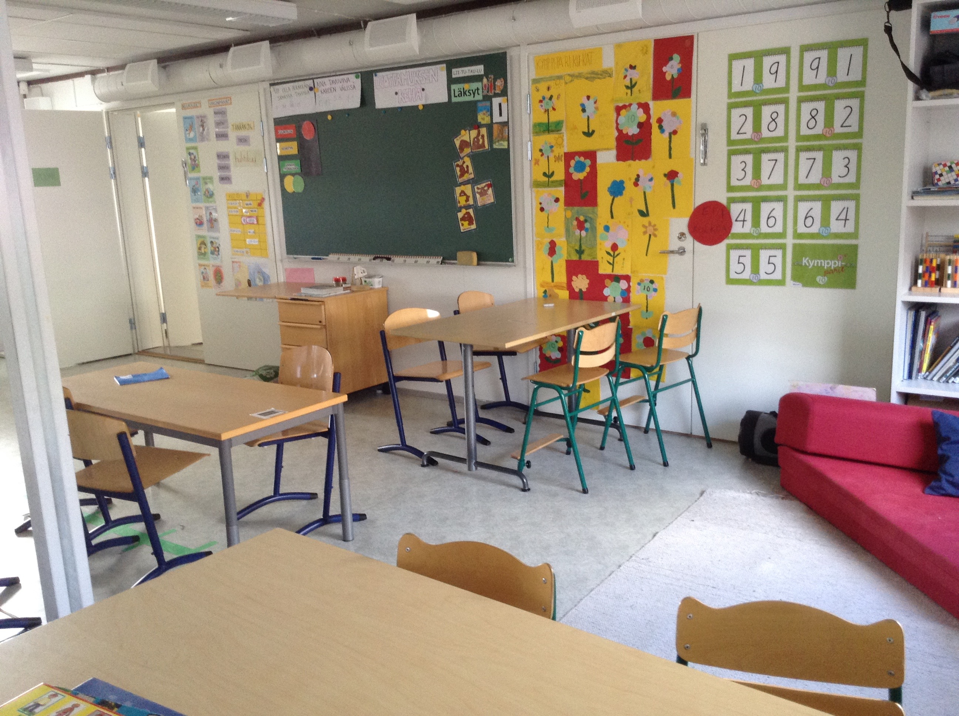
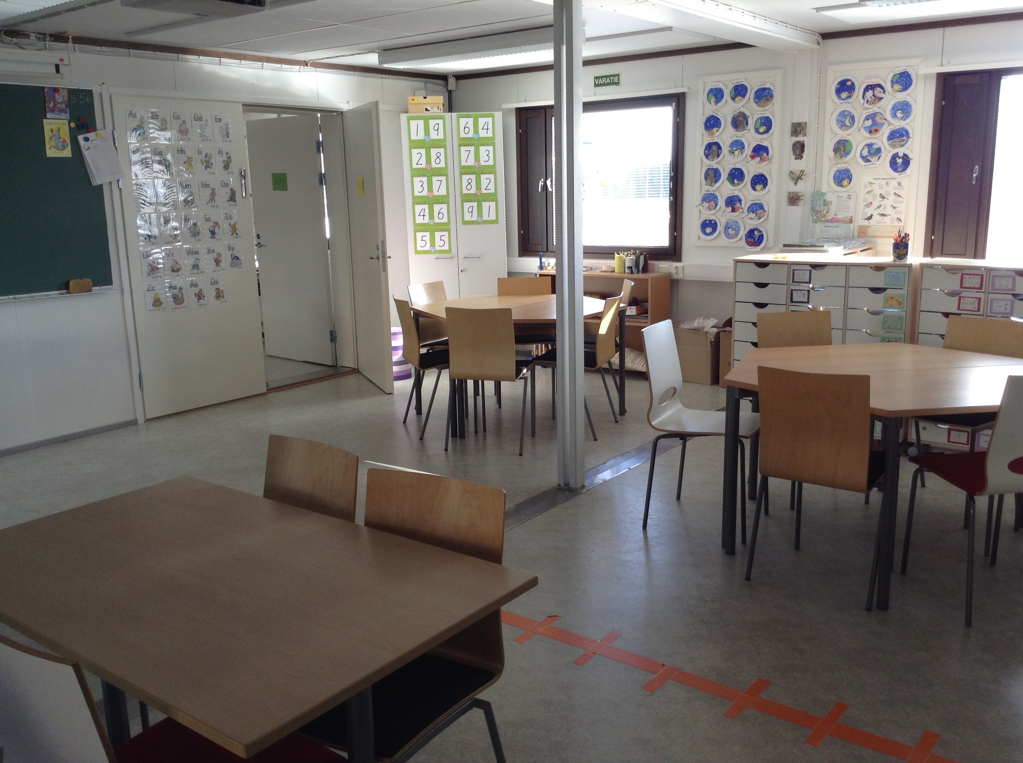
Fyysisten oppimisympäristöjen haasteet
Pidemmät oppitunnit vaativat toiminnallisen oppimisympäristön
Tilojen tuettava sosiaalisia oppimisympäristöjä

Slide 9
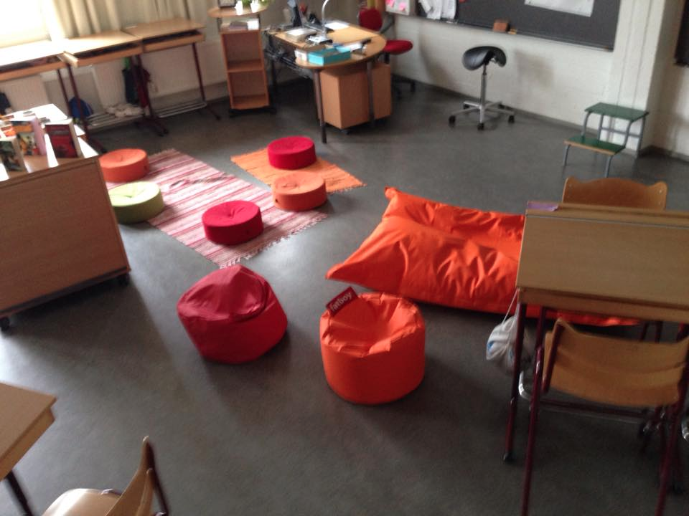
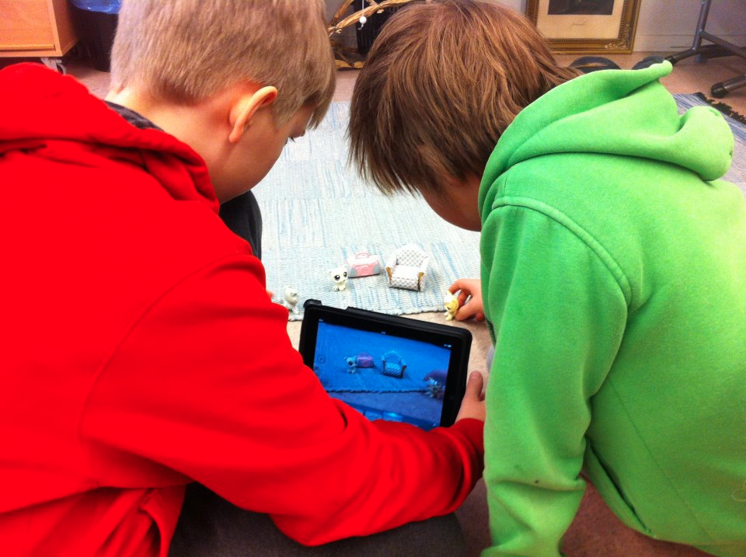
Fyysisten oppimisympäristöjen haasteet
Suuropetustilat
Ryhmätyötilat
Tilojen muunneltavuus

Slide 10
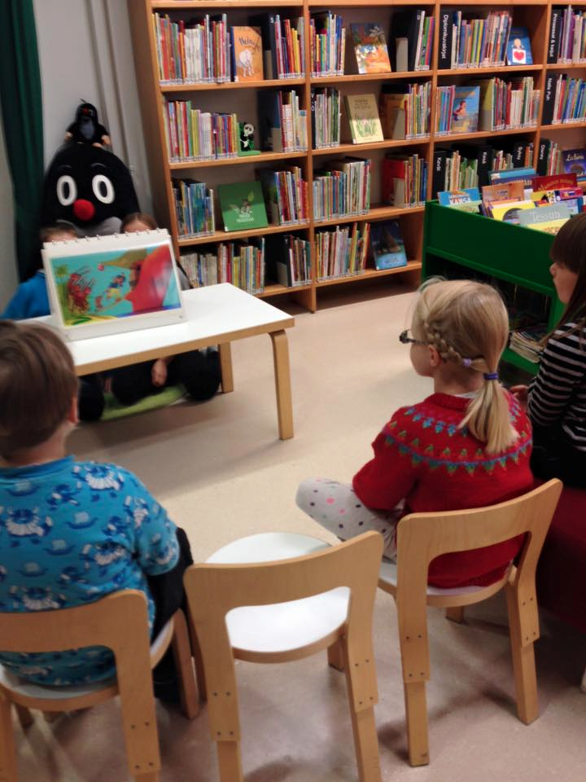
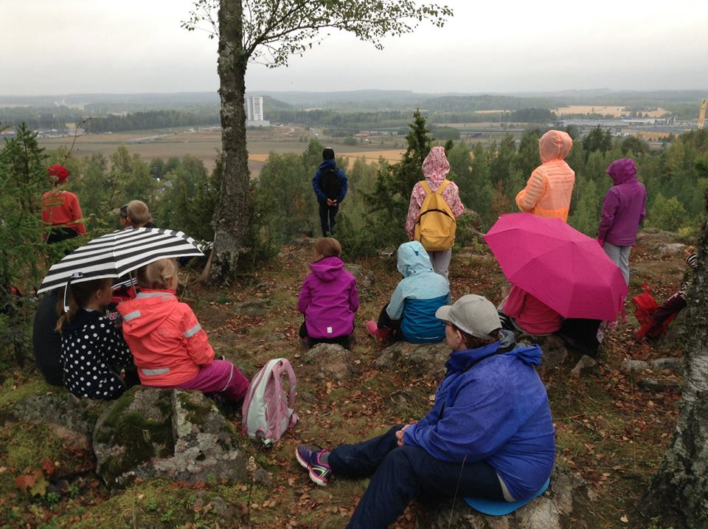
Fyysisten oppimisympäristöjen haasteet
Ilmiöpohjainen oppiminen
Toiminnallinen oppiminen
Sidosryhmät

